Slide 1
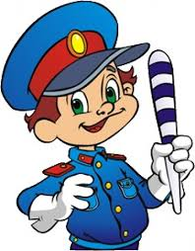
«Современные игровые формы в обучении дошкольников правилам дорожного движения».
Подготовила воспитатель: Шклудова Т.Л.

Slide 2
Главная цель воспитательной работы по обучению детей основам безопасности дорожного движения должна заключаться в формировании у детей необходимых умений и навыков, выработке положительных, устойчивых привычек безопасного поведения на улице. Воспитательный процесс рекомендуется осуществлять:
1. Через непосредственное восприятие дорожной среды во время целевых прогулок, где дети наблюдают движение транспорта и пешеходов, дорожные знаки, светофоры, пешеходные переходы и т. д.;
2. В процессе специальных развивающих и обучающих занятий по дорожной тематике. Особенно важно развитие таких навыков и привычек, как сознательное отношение к своим и чужим поступкам, т. е. понимание ребенком того, что является правильным или неправильным. Также большое значение имеет формирование у дошкольника привычки сдерживать свои порывы и желания (например, бежать, когда это опасно, и т. д.).

Slide 3
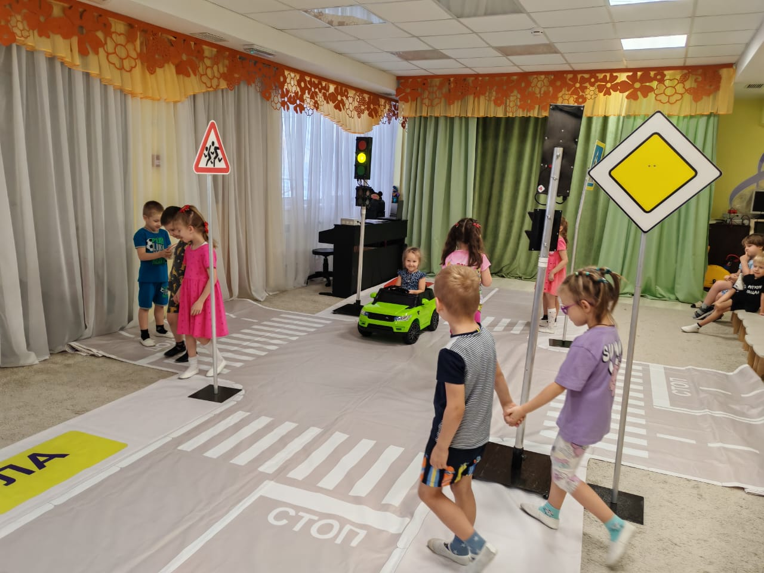
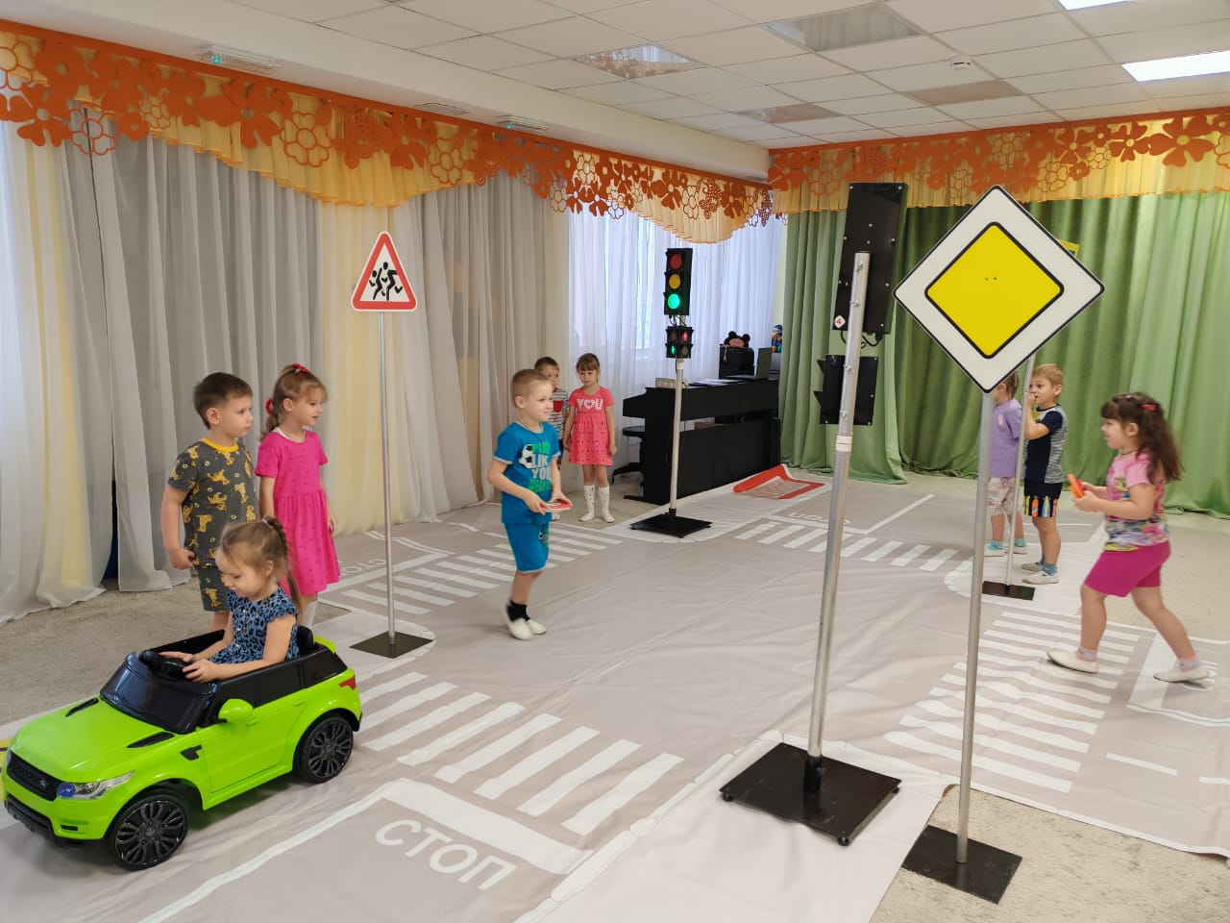
Интересной и эффективной формой работы является организация ролевых игр, в которых ребята доведут до автоматизма навыки безопасного поведения на улице.

Slide 4
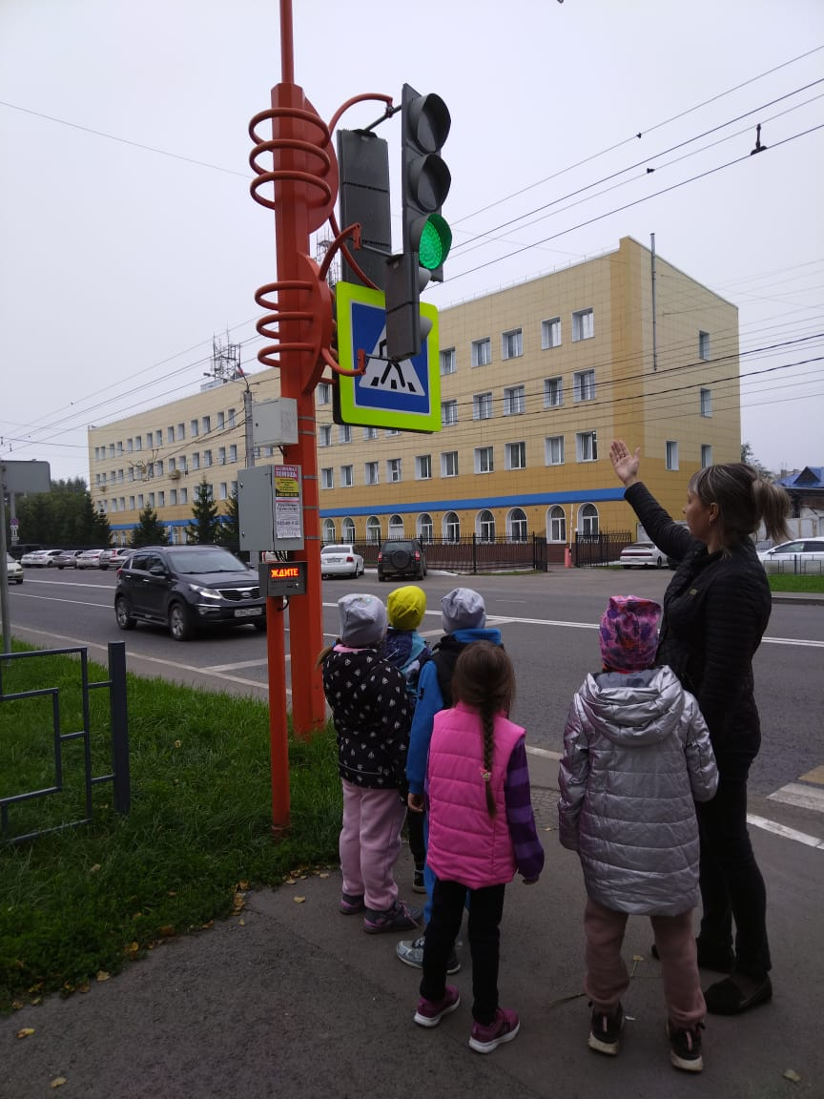
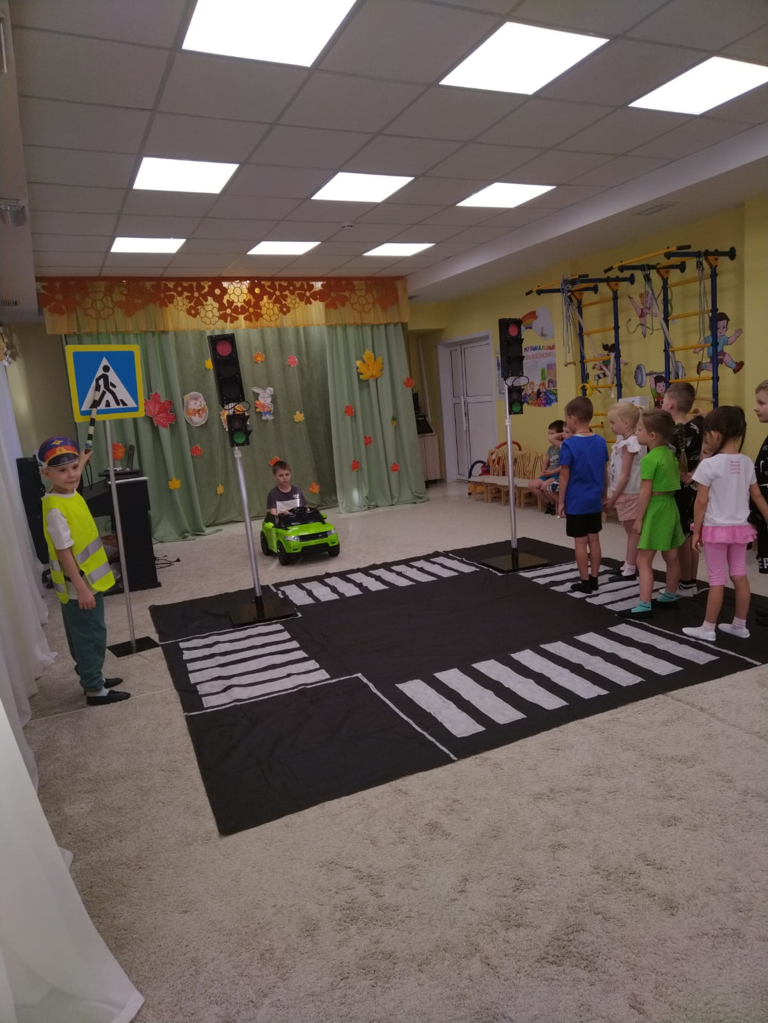
Особенно внимательно нужно относиться к детям подготовительной группы, ведь они – будущие школьники, которым совсем скоро придется самостоятельно переходить дорогу, выполнять обязанности пешехода и пассажира. С ними продолжаются занятия на развитие познавательных процессов: внимания, восприятия, воображения, мышления, памяти, речи. У дошкольников этой возрастной группы нужно развивать способности к восприятию пространственных отрезков и пространственной ориентации.
Они должны уметь самостоятельно давать оценку действиям водителя, пешехода и пассажира, предвидеть опасность на улице.

Slide 5
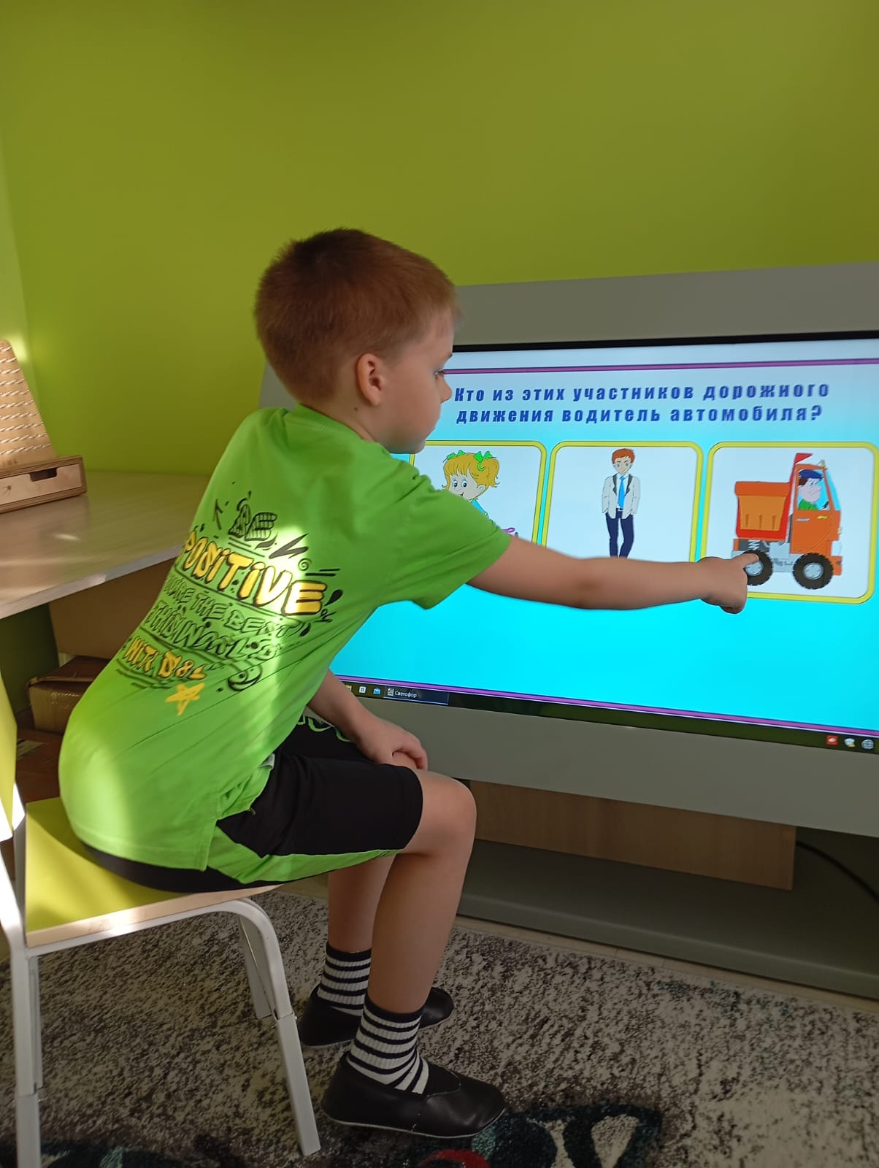
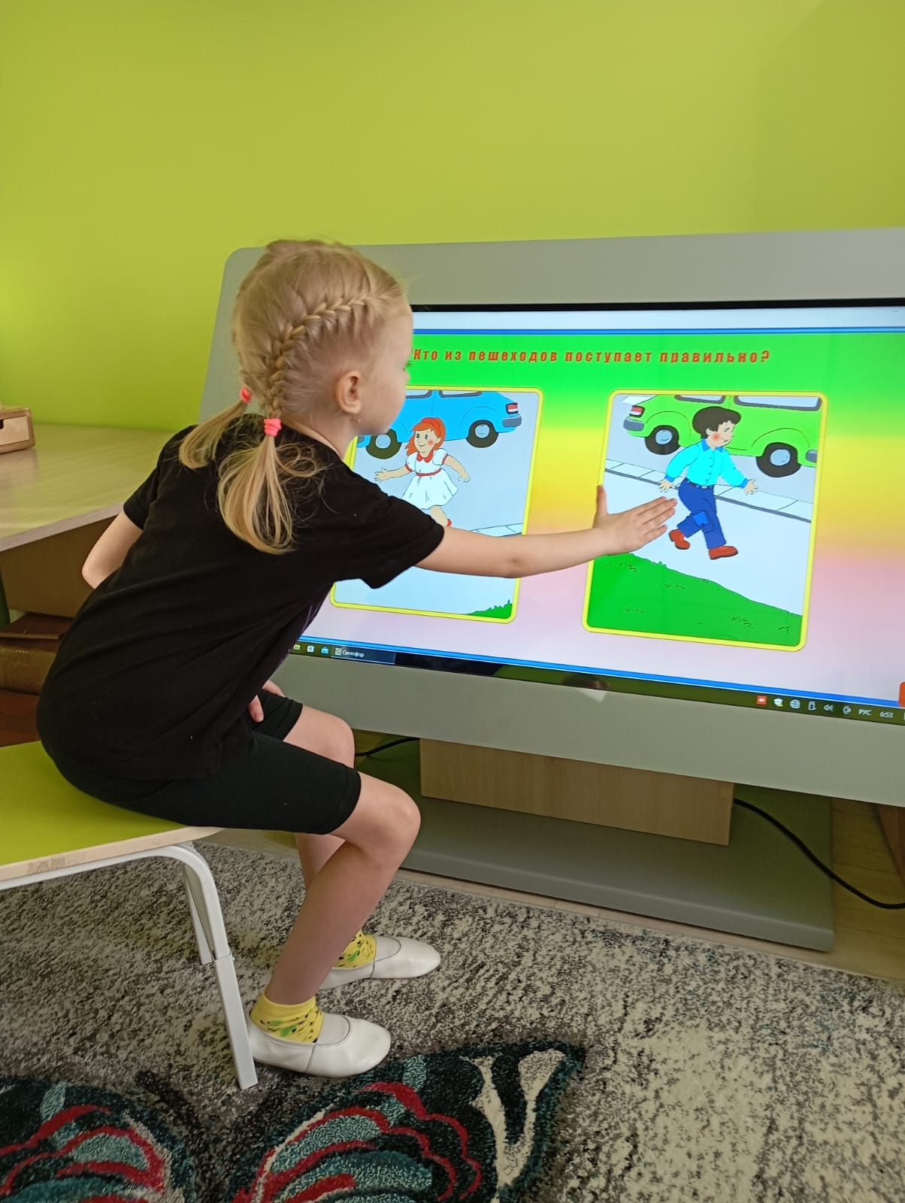
Современные технологии позволяют сделать процесс обучения детей ПДД интересным и продуктивным.

Slide 6
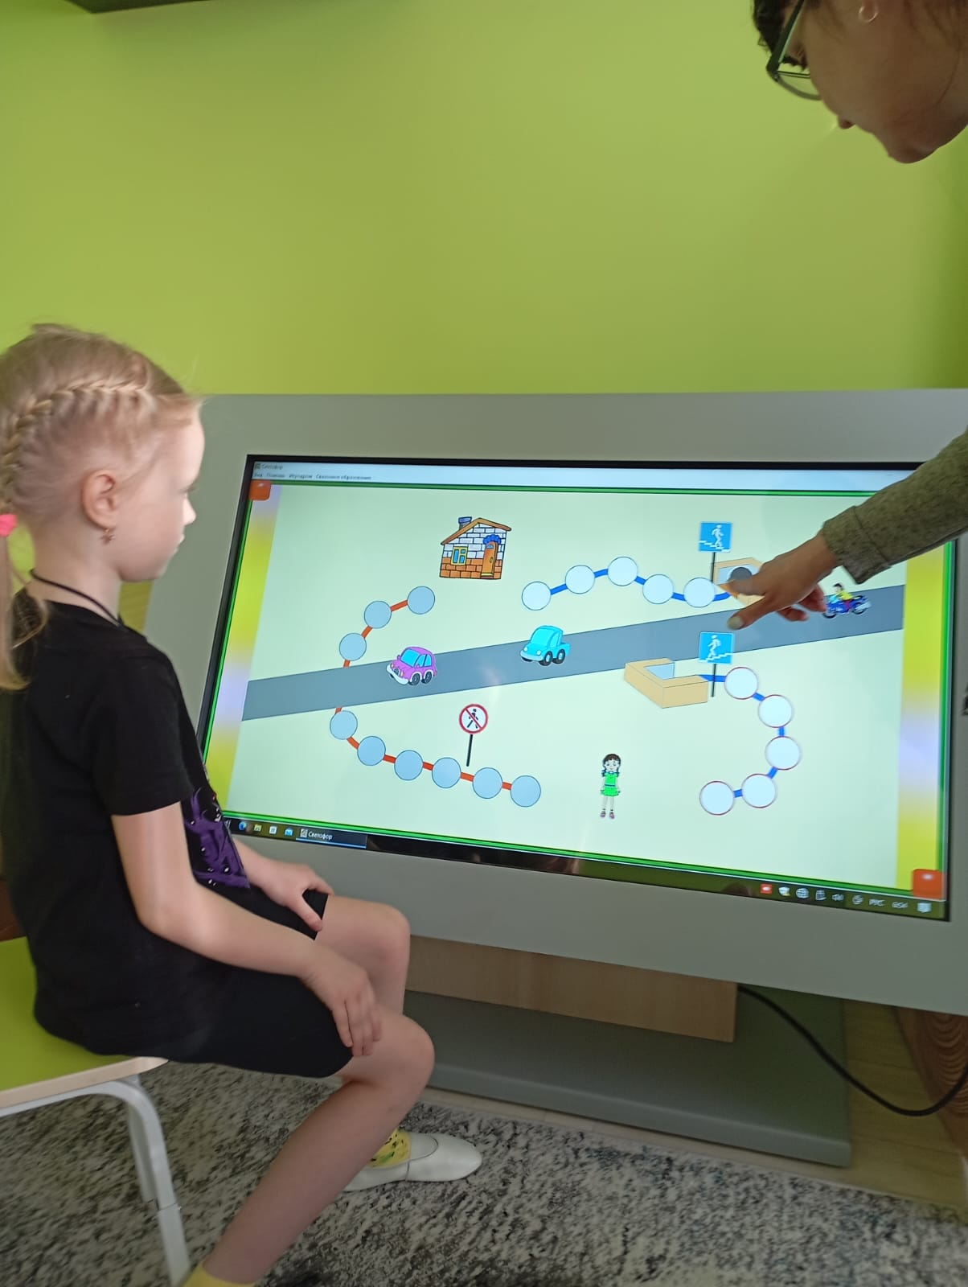
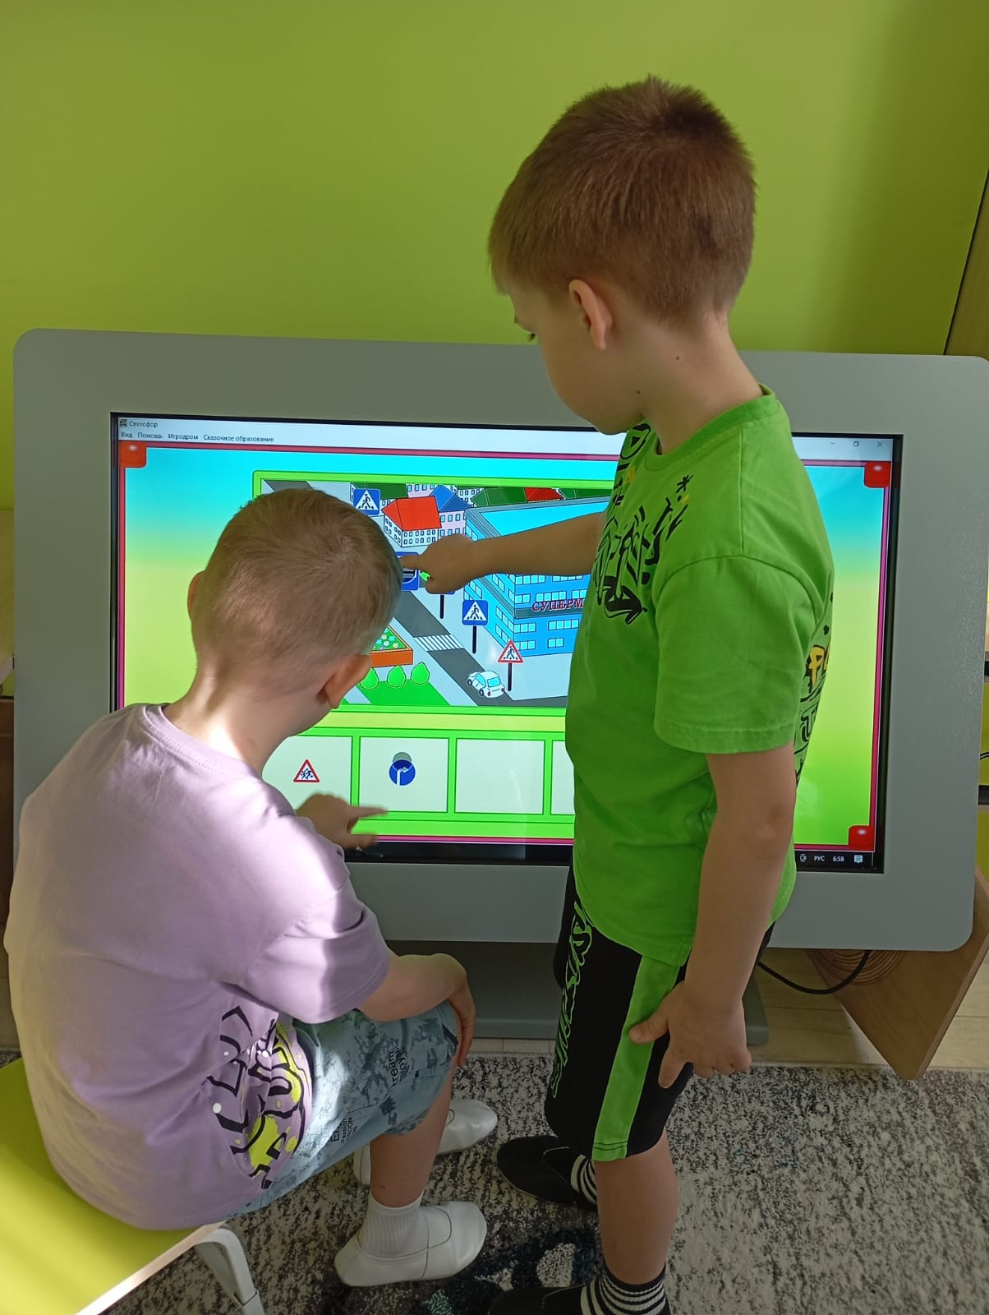
Самостоятельное моделирование обучающимися дорожной ситуации доставляет им огромное удовольствие, а главное — способствует самостоятельному анализу ошибочных действий.

Slide 7
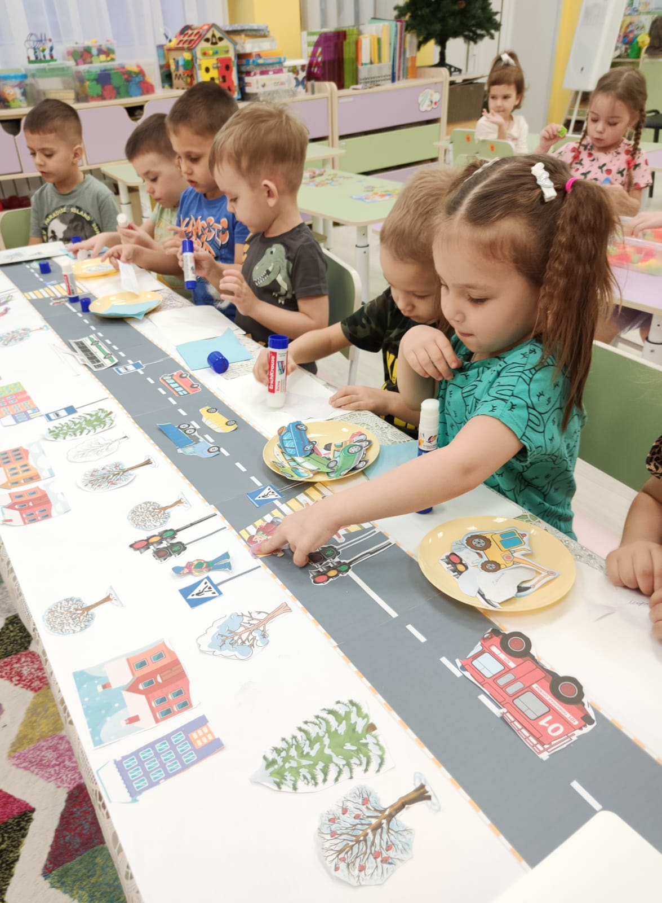
Можно рассчитывать, что, повзрослев, они станут грамотными и ответственными водителями и пешеходами, уважающими других участников дорожного движения.

